Slide 1
Η Εξέλιξη των Φυτών
1

Slide 2

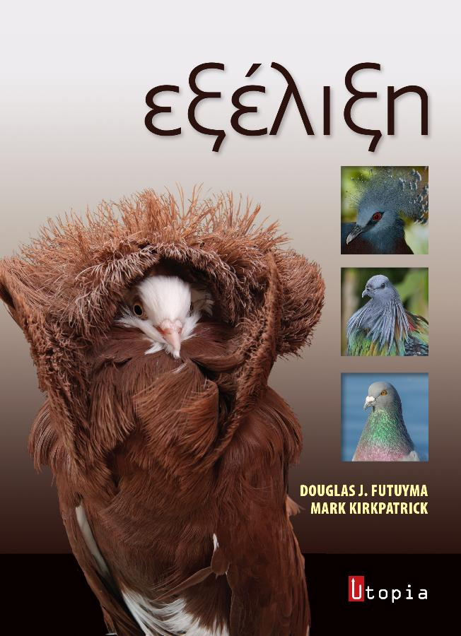
1991
4η ΑΜΕΡΙΚΑΝΙΚΗ - 1η ΕΛΛΗΝΙΚΗ ΕΚΔΟΣΗ
2017/2019
3η ΑΜΕΡΙΚΑΝΙΚΗ - 1η ΕΛΛΗΝΙΚΗ ΕΚΔΟΣΗ
2019/2021

Slide 3
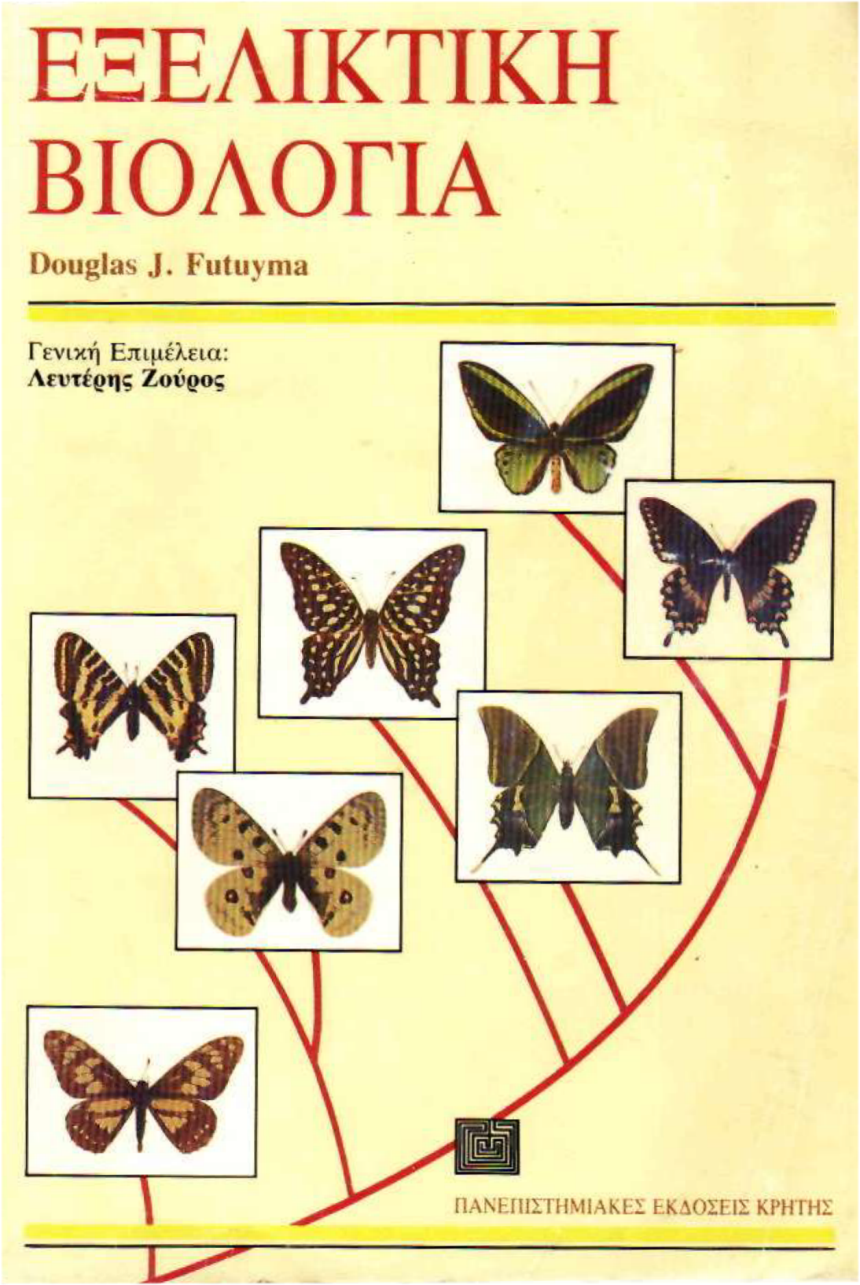

1991
1986/1995
2007/2013

Slide 4
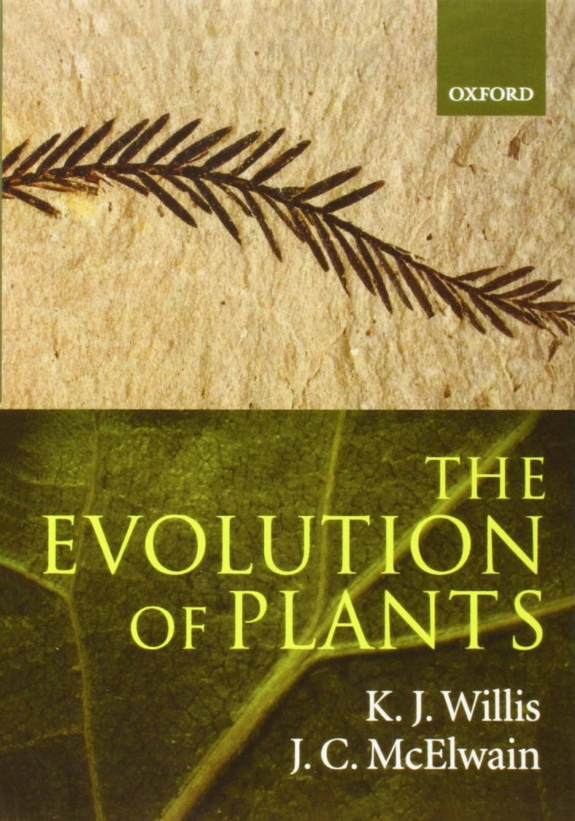
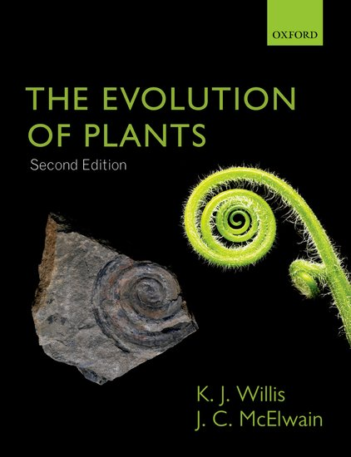
1e, 2001
2e, 2014

Slide 5

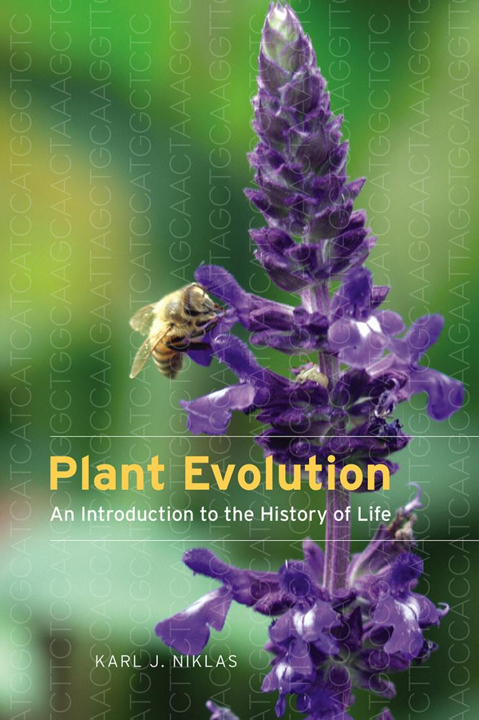
1997
2016

Slide 6
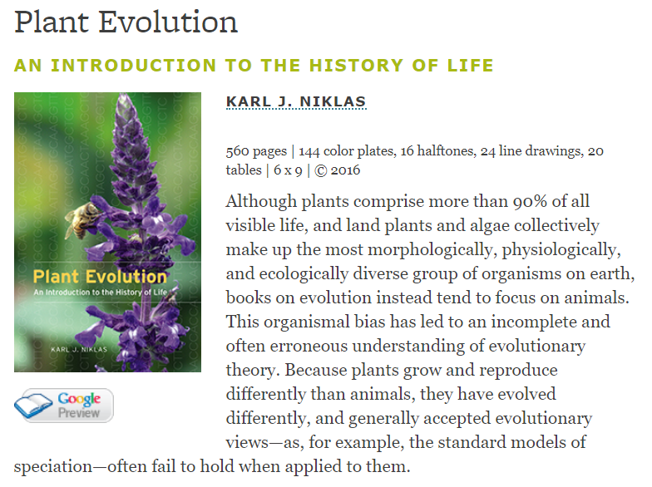

Slide 7

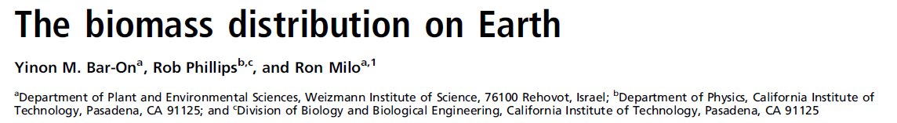
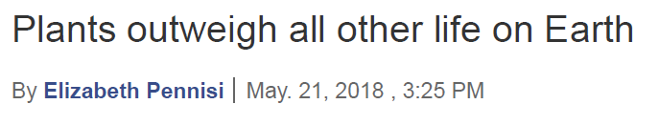
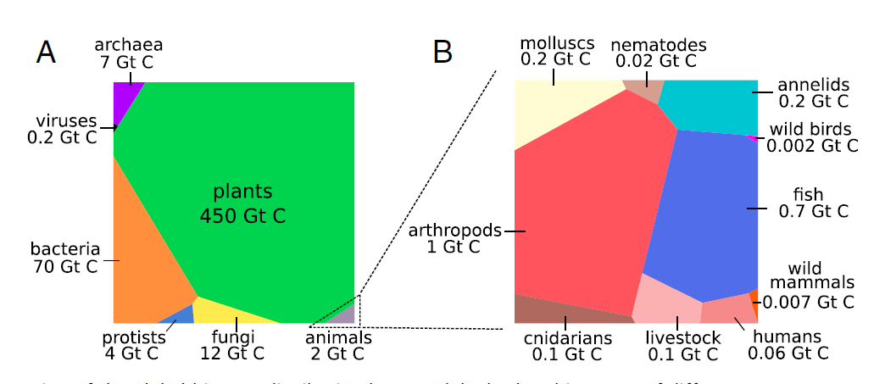
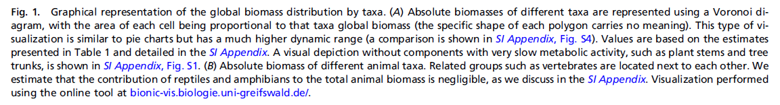
May 21, 2018 115 (25) 6506-6511
2018
550 Gt C in total
(6 Gt C marine)
82%
82%
0.5%

Slide 8

Plant blindness – Φυτοτυφλότητα
Αφυτοψία
GREEN PLANET

Slide 9
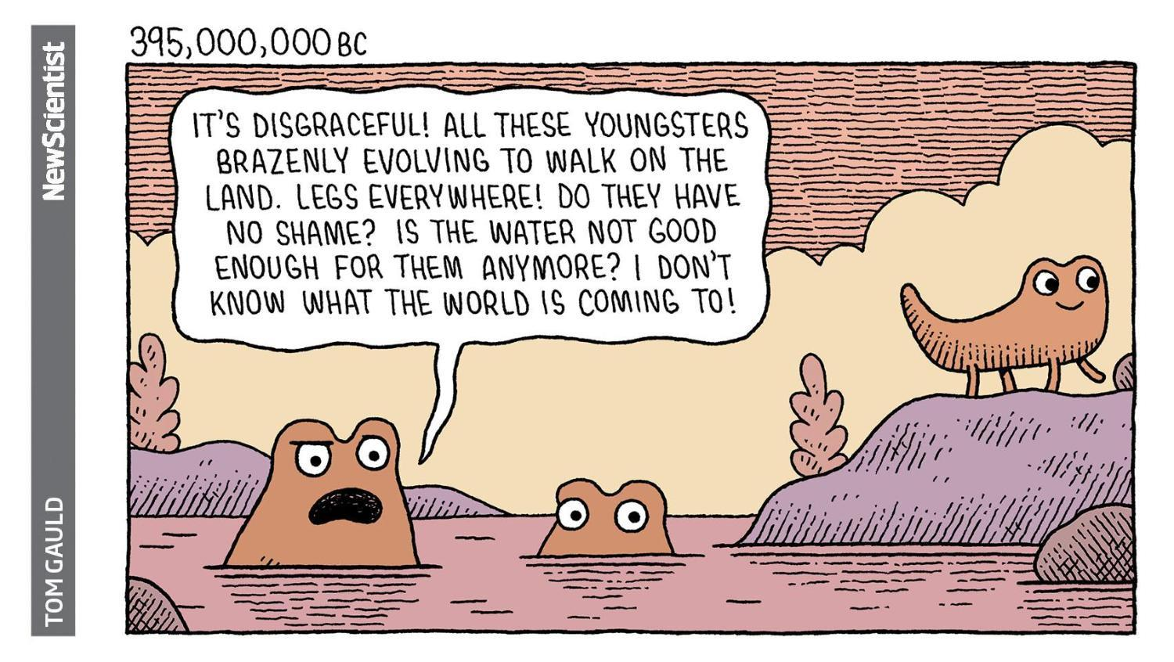

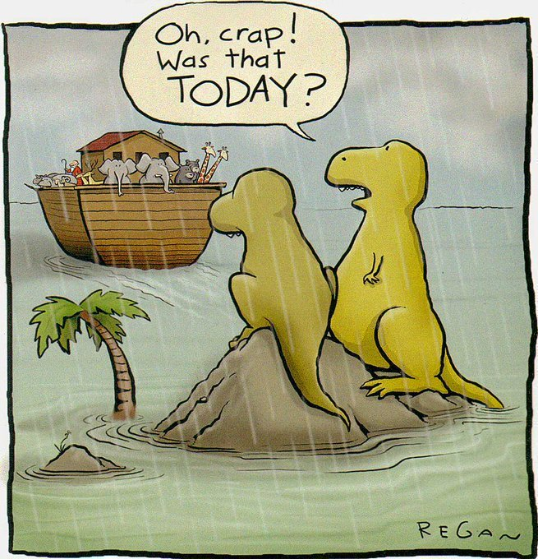

Slide 10

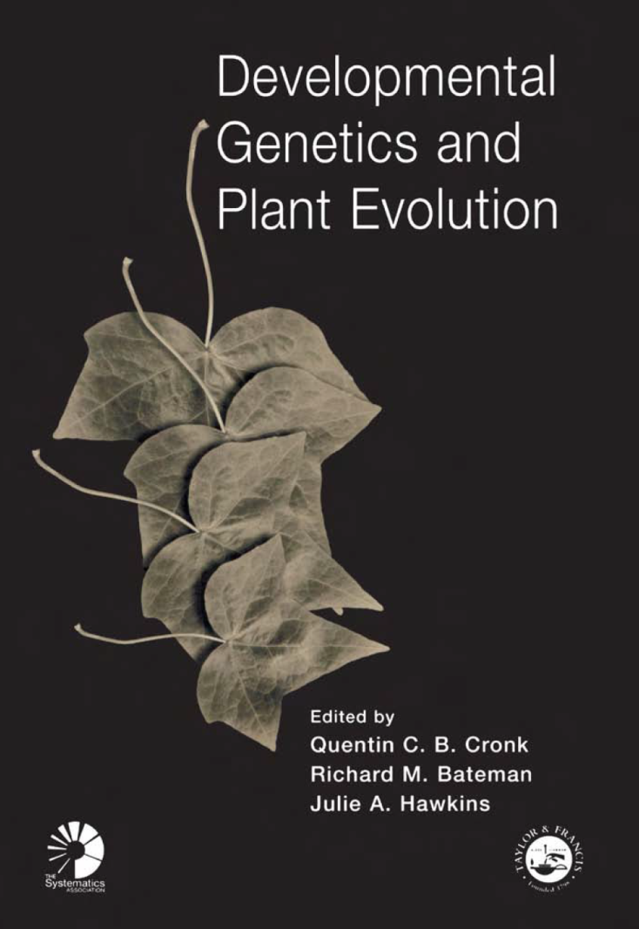
2005
2002

Slide 11
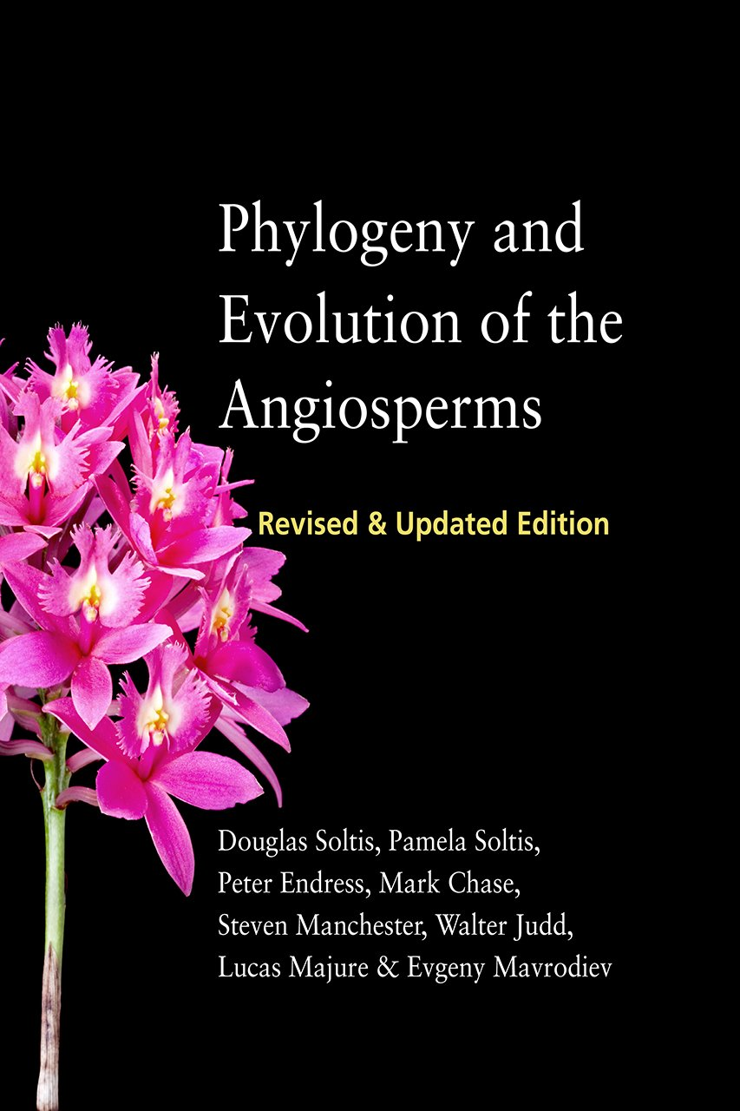

2016
Cambridge University Press
University of Chicago Press; 2nd edition
2018

Slide 12
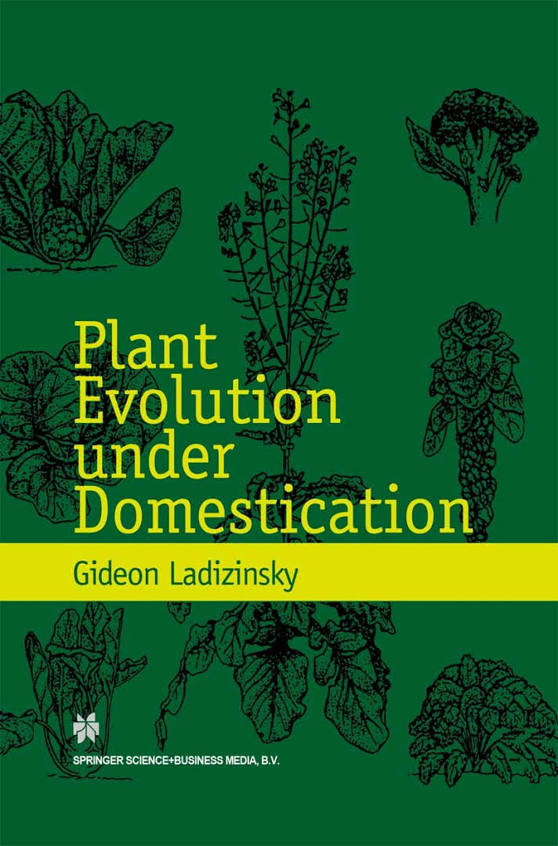
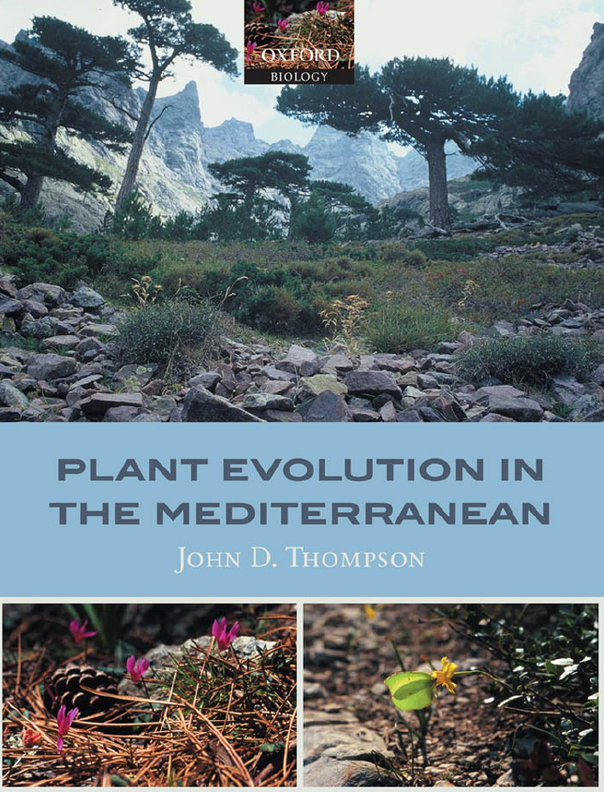
1998
2006

Slide 13
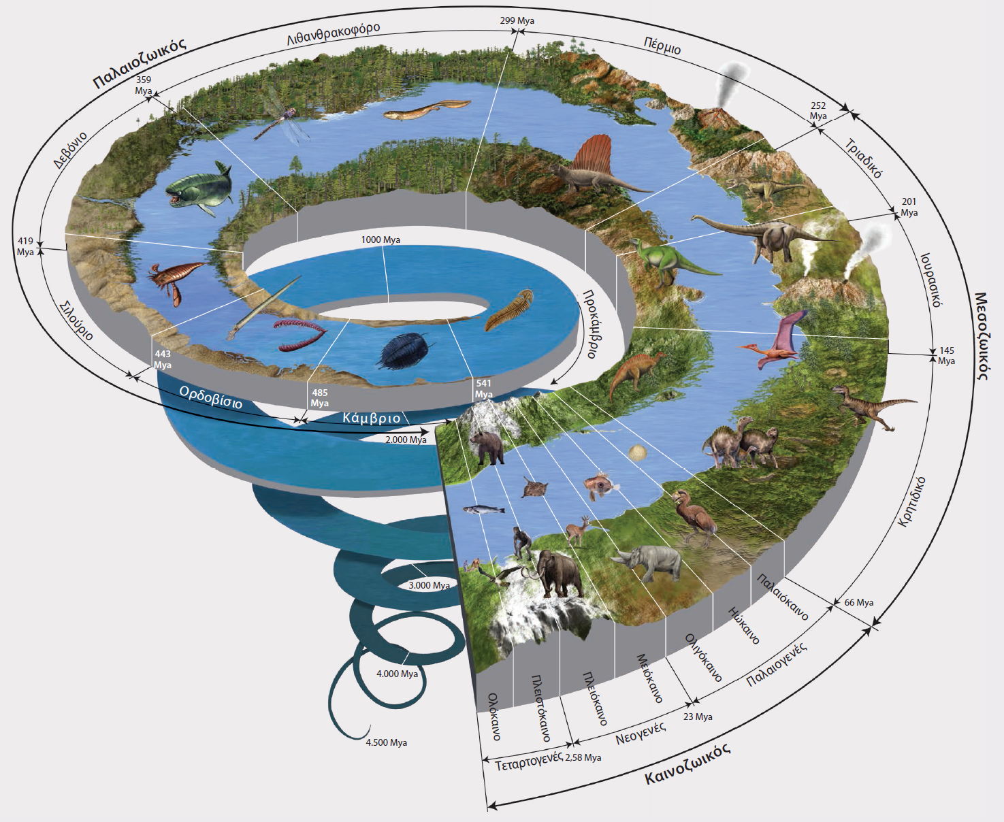
Notes:
Futuyma & Kirkpatrick (2019) Εξέλιξη. 4^{η} αμερικανική, 1^{η} ελληνική έκδοση. Εκδόσεις Utopia. Αθήνα.

Slide 14
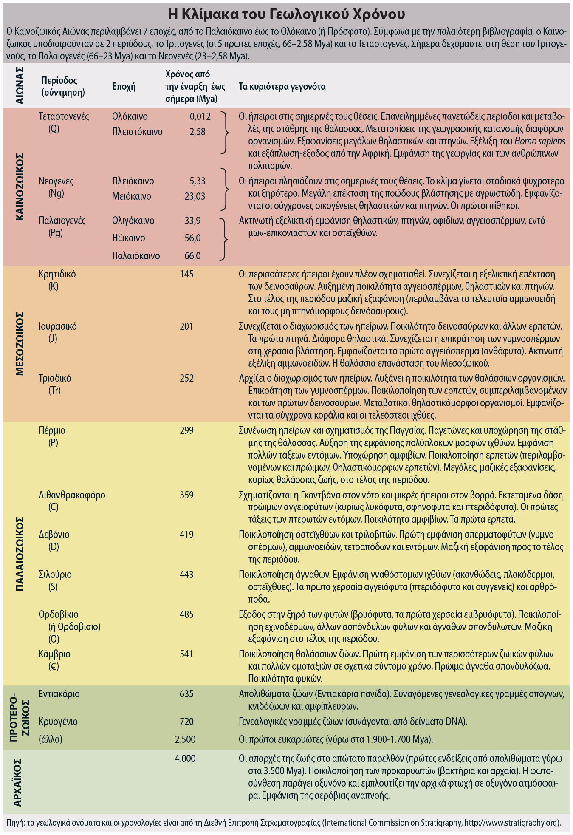
Notes:
Futuyma & Kirkpatrick (2019) Εξέλιξη. 4^{η} αμερικανική, 1^{η} ελληνική έκδοση. Εκδόσεις Utopia. Αθήνα.

Slide 15
Notes:
Futuyma & Kirkpatrick (2019) Εξέλιξη. 4^{η} αμερικανική, 1^{η} ελληνική έκδοση. Εκδόσεις Utopia. Αθήνα.

Slide 16
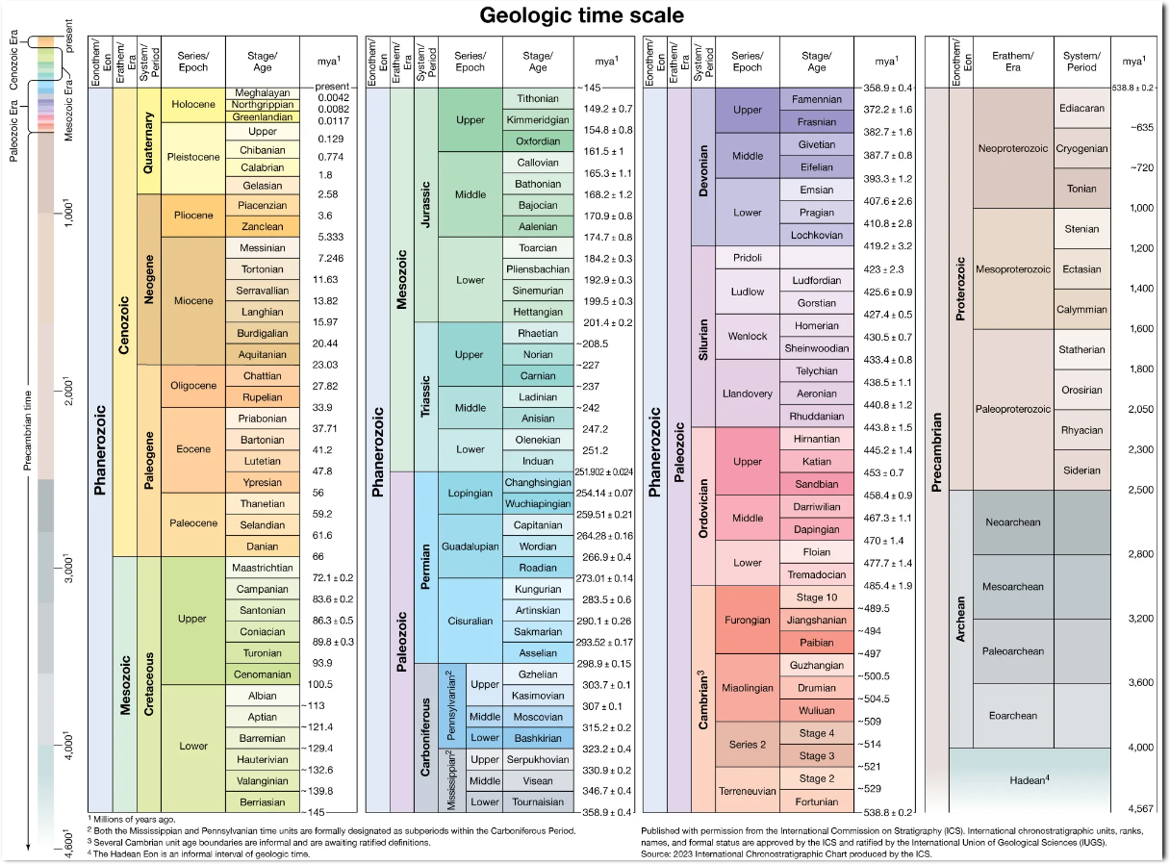
Notes:
2023 International Commission on Stratigraphy (ICS)

Slide 17
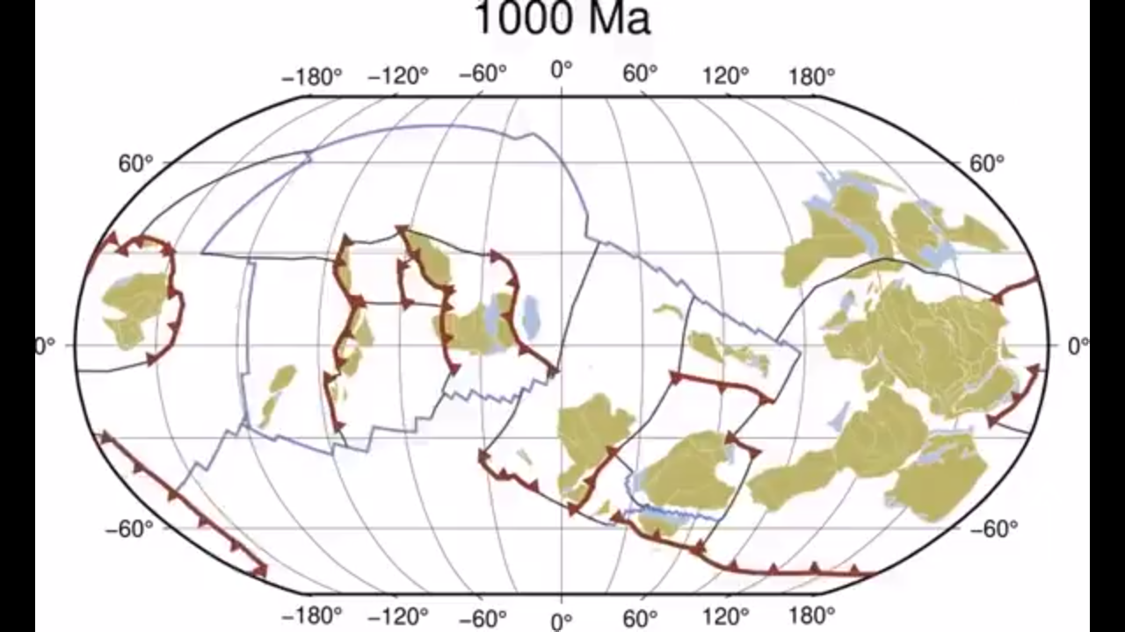
EarthByte (2021) https://www.youtube.com/watch?v=gQqQhZp4uG8

Slide 18
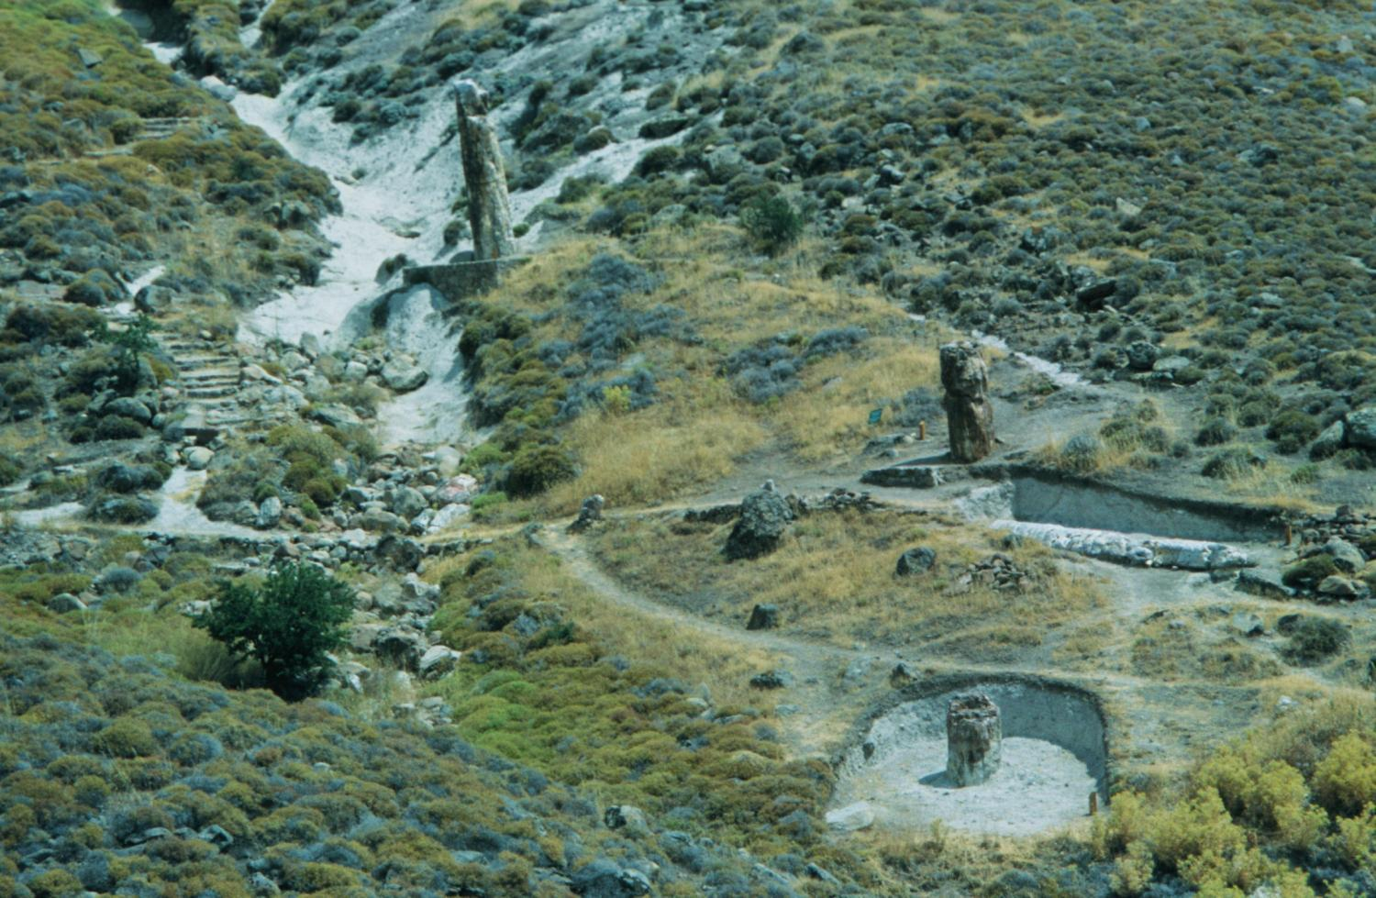
Απολιθώματα φυτών – Απολιθωμένο Δάσος Λέσβου
Notes:
Σίγρι, φωτ. Κ. Θάνος
ΒΙΚΙΠΑΙΔΕΙΑ
Το Απολιθωμένο δάσος της Λέσβου είναι ένα από τα δύο μεγαλύτερα απολιθωμένα δάση στον κόσμο (το άλλο είναι το Εθνικό Πάρκο Απολιθωμένου Δάσους στην Αριζόνα). Απολιθωμένοι κορμοί βρίσκονται διάσπαρτοι σε μία έκταση 150 τετραγωνικών χιλιομέτρων που περικλείεται από τους οικισμούς Σίγρι, Ερεσός και Άντισσα στη δυτική Λέσβο. Μεμονωμένα απολιθώματα βρίσκονται και σε πολλά άλλα μέρη του νησιού, συμπεριλαμβανομένων των χωριών Μόλυβος, Πολιχνίτος, Πλωμάρι και Άκρασι.
Ο σχηματισμός του απολιθωμένου δάσους σχετίζεται με την έντονη ηφαιστειακή δραστηριότητα που έλαβε χώρα στη Λέσβο κατά το τέλος του Ολιγοκαίνου μέχρι το μέσο Μειόκαινο, περίπου πριν 20 εκατομμύρια χρόνια.
Παλαιοοικοσύστημα[Επεξεργασία | επεξεργασία κώδικα]
Από τη μελέτη της απολιθωμένης χλωρίδας προκύπτει ότι το κλίμα στην περιοχή του Αιγαίου πριν 20 εκατομμύρια χρόνια ήταν υποτροπικό που μεταβαλλόταν σε θερμό ηπειρωτικό. Σήμερα δάση ανάλογα με αυτό που βρισκόταν στην Λέσβο παρατηρούνται στην υποτροπική Ασία και Αμερική. Από τις ερευνητικές εργασίες του Μουσείου Φυσικής Ιστορίας Απολιθωμένου δάσους Λέσβου τα τελευταία δέκα χρόνια στη περιοχή του Απολιθωμένου Δάσους Λέσβου έχουν αποκαλυφθεί διαφορετικές ζώνες βλάστησης, συνθέτοντας έτσι την εικόνα της βλάστησης που επικρατούσε στην περιοχή πριν από 20 εκατομμύρια χρόνια. Το δάσος βρίσκεται σε μια ζώνη όπου υπάρχουν μικτά δάση κωνοφόρων ενώ σε χαμηλότερα υψόμετρα φύτρωναν φοινικόδεντρα και πλατύφυλλα φυτά.^{[11]}
Το απολιθωμένο δάσος αποτελείται κωνοφόρα, αγγειόσπερμα – ανθοφόρα φυτά, και λίγα πτεριδόφυτα. Στα κωνοφόρα περιλαμβάνεται το γένος Taxodioxylon, με τα είδη T. gyspaceum και T. albertense, Pinoxylon, Tetraclinoxylon και taxoxylon. Τα είδη αυτά είναι προγονικές μορφές της σεκόιας, του πεύκου, του κυπαρισσιού του τάξου, ενώ υπάρχουν και άλλα σπάνια ειδών των οποίων δεν υπάρχουν σύγχρονοι απόγονοι. Το γένος Taxodioxylon είναι προγονική μορφή του φυτού σεκόια, που φύεται στις δυτικές ακτές των Ηνωμένων Πολιτειών. Υπολογίζεται ότι κάποια φυτά του γένους πρέπει να ξεπερνούσαν σε ύψος τα 100 μέτρα. Το είδος Pinoxylon paradoxum (πεύκη η παράδοξη) παίζει σημαντικό ρόλο στην σύνθεση του δάσους κωνοφόρων. Το είδος ανήκει στην οικογένειες των πρωτοπευκίδων και προσδιορίστηκε για πρώτη φορά στο πάρκο. Αυτό το είδος έχει το χαρακτηριστικό ότι συνδυάζει τόσο χαρακτηριστικά ελάτου, όσο και πεύκου, των οποίων αποτελεί προγονική μορφή. Έχουν προσδιορισθεί επίσης φυτά της οικογένειας κυπαρισσίδες, όπως το γένος tetraclinoxylon και το σπάνιο κωνοφόρο Κουνιχάμια η μειοκαινική.
Τα αγγειόσπερμα – ανθοφόρα φυτά περιλαμβάνουν αντιπρόσωπους των ειδών Λεύκα, Δάφνη, Κανελλόδενδρο, Πλάτανος, Δρυς, Οξιά, Σκλήθρο, Βάτος, Σφένδαμος και Καρυδιά. Επίσης, έχουν προσδιοριστεί πολλά είδη φοινικίδων, όπως Phoenix και Palmoxylon. Οι ανασκαφές έδειξαν ότι μετά την καταστροφή και απολίθωση του δάσους κωνοφόρων αναπτύχθηκε στον ίδιο ορίζοντα ένα δάσος αγγειόσπερμων το οποίο στην συνέχεια απολιθώθηκε από άλλη έκρηξη.

Slide 19
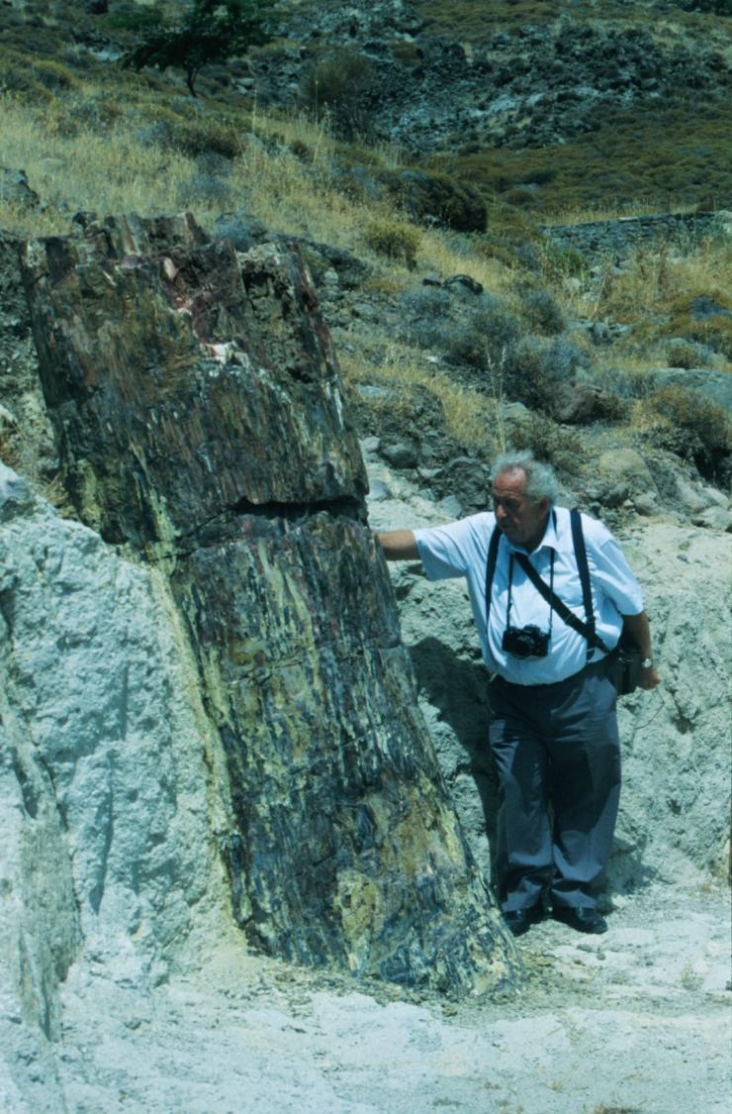
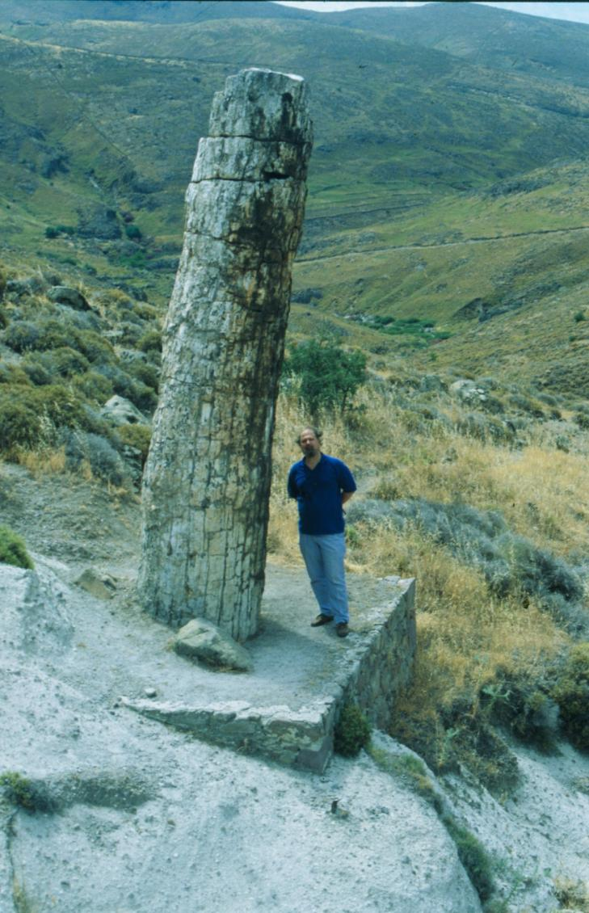
Απολιθώματα φυτών – Απολιθωμένο Δάσος Λέσβου
Notes:
Σίγρι, φωτ. Κ. Θάνος (αριστ. Ευάγγελος Βελιτζέλος)
ΒΙΚΙΠΑΙΔΕΙΑ
Το Απολιθωμένο δάσος της Λέσβου είναι ένα από τα δύο μεγαλύτερα απολιθωμένα δάση στον κόσμο (το άλλο είναι το Εθνικό Πάρκο Απολιθωμένου Δάσους στην Αριζόνα). Απολιθωμένοι κορμοί βρίσκονται διάσπαρτοι σε μία έκταση 150 τετραγωνικών χιλιομέτρων που περικλείεται από τους οικισμούς Σίγρι, Ερεσός και Άντισσα στη δυτική Λέσβο. Μεμονωμένα απολιθώματα βρίσκονται και σε πολλά άλλα μέρη του νησιού, συμπεριλαμβανομένων των χωριών Μόλυβος, Πολιχνίτος, Πλωμάρι και Άκρασι.
Ο σχηματισμός του απολιθωμένου δάσους σχετίζεται με την έντονη ηφαιστειακή δραστηριότητα που έλαβε χώρα στη Λέσβο κατά το τέλος του Ολιγοκαίνου μέχρι το μέσο Μειόκαινο, περίπου πριν 20 εκατομμύρια χρόνια.
Παλαιοοικοσύστημα[Επεξεργασία | επεξεργασία κώδικα]
Από τη μελέτη της απολιθωμένης χλωρίδας προκύπτει ότι το κλίμα στην περιοχή του Αιγαίου πριν 20 εκατομμύρια χρόνια ήταν υποτροπικό που μεταβαλλόταν σε θερμό ηπειρωτικό. Σήμερα δάση ανάλογα με αυτό που βρισκόταν στην Λέσβο παρατηρούνται στην υποτροπική Ασία και Αμερική. Από τις ερευνητικές εργασίες του Μουσείου Φυσικής Ιστορίας Απολιθωμένου δάσους Λέσβου τα τελευταία δέκα χρόνια στη περιοχή του Απολιθωμένου Δάσους Λέσβου έχουν αποκαλυφθεί διαφορετικές ζώνες βλάστησης, συνθέτοντας έτσι την εικόνα της βλάστησης που επικρατούσε στην περιοχή πριν από 20 εκατομμύρια χρόνια. Το δάσος βρίσκεται σε μια ζώνη όπου υπάρχουν μικτά δάση κωνοφόρων ενώ σε χαμηλότερα υψόμετρα φύτρωναν φοινικόδεντρα και πλατύφυλλα φυτά.^{[11]}
Το απολιθωμένο δάσος αποτελείται κωνοφόρα, αγγειόσπερμα – ανθοφόρα φυτά, και λίγα πτεριδόφυτα. Στα κωνοφόρα περιλαμβάνεται το γένος Taxodioxylon, με τα είδη T. gyspaceum και T. albertense, Pinoxylon, Tetraclinoxylon και taxoxylon. Τα είδη αυτά είναι προγονικές μορφές της σεκόιας, του πεύκου, του κυπαρισσιού του τάξου, ενώ υπάρχουν και άλλα σπάνια ειδών των οποίων δεν υπάρχουν σύγχρονοι απόγονοι. Το γένος Taxodioxylon είναι προγονική μορφή του φυτού σεκόια, που φύεται στις δυτικές ακτές των Ηνωμένων Πολιτειών. Υπολογίζεται ότι κάποια φυτά του γένους πρέπει να ξεπερνούσαν σε ύψος τα 100 μέτρα. Το είδος Pinoxylon paradoxum (πεύκη η παράδοξη) παίζει σημαντικό ρόλο στην σύνθεση του δάσους κωνοφόρων. Το είδος ανήκει στην οικογένειες των πρωτοπευκίδων και προσδιορίστηκε για πρώτη φορά στο πάρκο. Αυτό το είδος έχει το χαρακτηριστικό ότι συνδυάζει τόσο χαρακτηριστικά ελάτου, όσο και πεύκου, των οποίων αποτελεί προγονική μορφή. Έχουν προσδιορισθεί επίσης φυτά της οικογένειας κυπαρισσίδες, όπως το γένος tetraclinoxylon και το σπάνιο κωνοφόρο Κουνιχάμια η μειοκαινική.
Τα αγγειόσπερμα – ανθοφόρα φυτά περιλαμβάνουν αντιπρόσωπους των ειδών Λεύκα, Δάφνη, Κανελλόδενδρο, Πλάτανος, Δρυς, Οξιά, Σκλήθρο, Βάτος, Σφένδαμος και Καρυδιά. Επίσης, έχουν προσδιοριστεί πολλά είδη φοινικίδων, όπως Phoenix και Palmoxylon. Οι ανασκαφές έδειξαν ότι μετά την καταστροφή και απολίθωση του δάσους κωνοφόρων αναπτύχθηκε στον ίδιο ορίζοντα ένα δάσος αγγειόσπερμων το οποίο στην συνέχεια απολιθώθηκε από άλλη έκρηξη.

Slide 20
Φυτά
= χερσαία ‘φυτά’
= εμβρυόφυτα
‘Φυτά’
= φωτοσυνθετικοί οργανισμοί

Slide 21
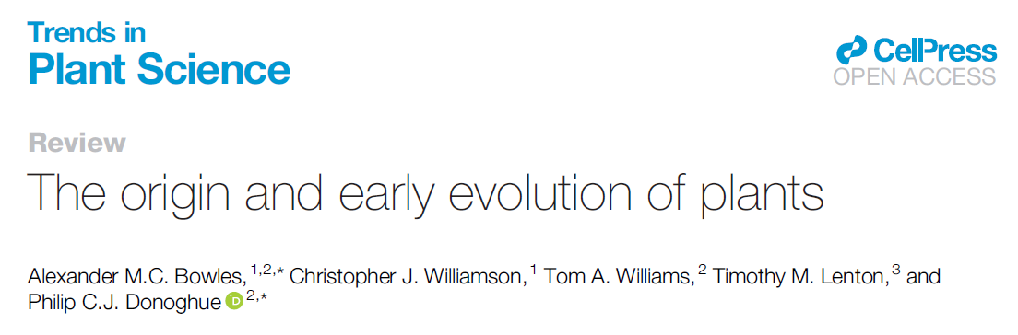
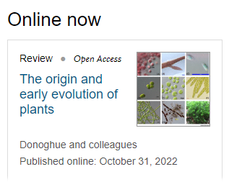
Archaeplastida
Μονοφυλετική ομάδα που περιλαμβάνει τους περισσότερους ευκαρυωτικούς φωτοσυνθετικούς οργανισμούς
(και τα χερσαία φυτά)
Αρχαιπλαστιδικά

Slide 22
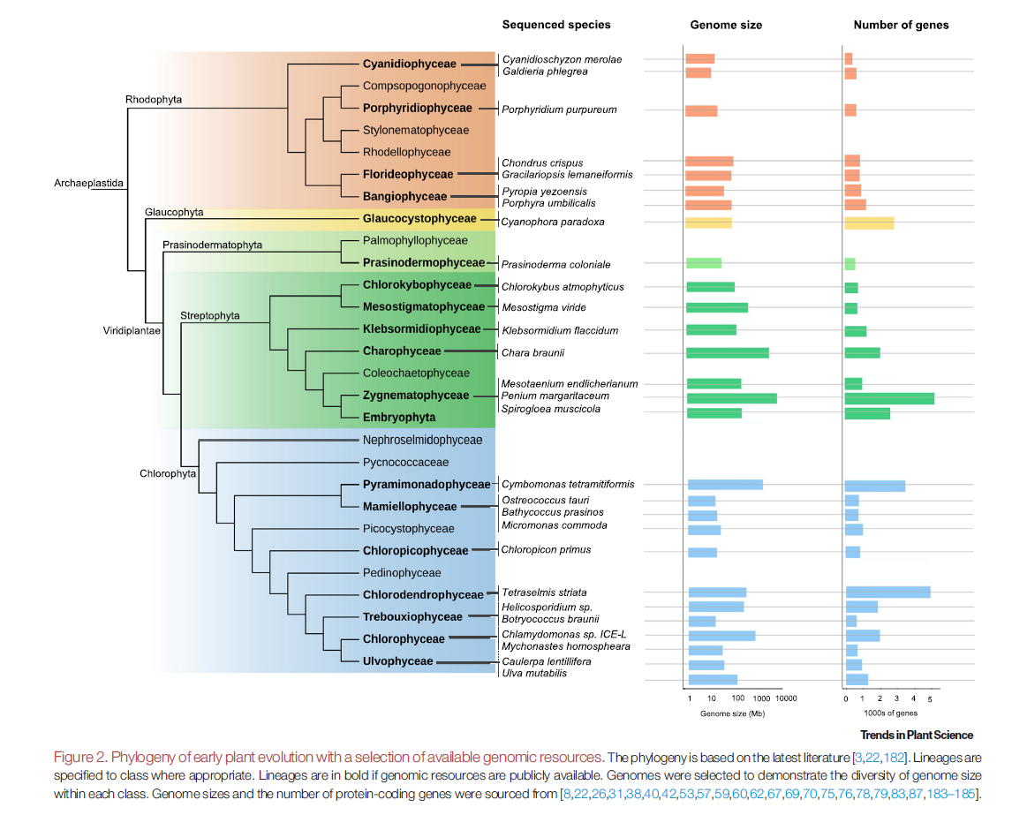
late-mid Palaeoproterozoic, ca 2Gya
late Mesoproterozoic to late Neoproterozoic, 1,2 Gya – 0,6 Gya
Notes:
Molecular clock analyses estimate that Streptophyta and Viridiplantae emerged in the late Mesoproterozoic to late Neoproterozoic, whereas Archaeplastida emerged in the late-mid Palaeoproterozoic

Slide 23
Archaeplastida
Notes:
Raven, Evert & Eichhorn (2014) Βιολογία των Φυτών. 8η Αμερικανική-1η Ελληνική Έκδοση, Εκδόσεις Utopia. Αθήνα.

Slide 24
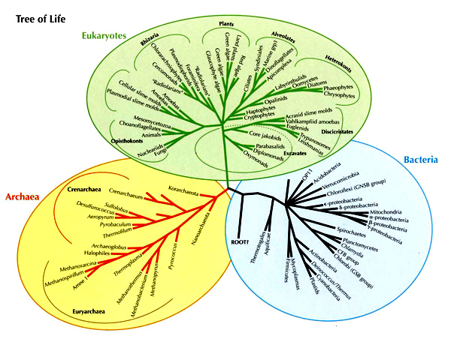
Archaeplastida
Three domains on the inside of the backcover of the evolution textbook by Nicholas Barton et al (2007) 'Evolution'

Slide 25
Τα πλαίσια περικλείουν τους φωτοσυνθετικούς οργανισμούς
Notes:
Raven, Evert & Eichhorn (2014) Βιολογία των Φυτών. 8η Αμερικανική-1η Ελληνική Έκδοση, Εκδόσεις Utopia. Αθήνα.

Slide 26
Notes:
Raven, Evert & Eichhorn (2014) Βιολογία των Φυτών. 8η Αμερικανική-1η Ελληνική Έκδοση, Εκδόσεις Utopia. Αθήνα.

Slide 27
Plants descended from a eukaryotic ancestor + a cyanobacterium
Bacteria
Eukarya
Archaea
ALGAE
PLANTS
FUNGI
Photosynthesis evolved in bacteria. All photosynthetic eukaryotes acquired this ability through endosymbiosis of photosynthetic bacteria
Therefore, some “plant” genes (those derived from the ancestral bacteria) are more like bacterial genes than the genes of other eukaryotes
ANIMALS
>0.5 BYA
Plastid endo-symbiosis
>1.5 BYA
Mitochondrial endosymbiosis
ORIGIN OF LIFE
>3.5 BYA
Adapted from Govindjee and Shevela, D. (2011). Adventures with cyanobacteria: a personal perspective. Frontiers in Plant Science. 2: 28.

Slide 28

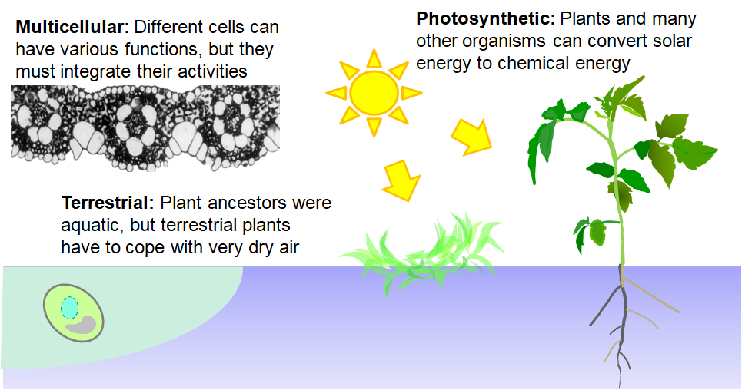
Φυτά (εμβρυόφυτα)
= πολυκύτταροι, χερσαίoι, φωτοσυνθετικοί οργανισμοί
Leaf cross section image from Bouton, J.H., et al., (1986). Photosynthesis, leaf anatomy, and morphology of progeny from hybrids between C₃ and C₃/C₄ Panicum Species. Plant Physiol. 80: 487-492.

Slide 29
Ο πρόγονος των χερσαίων φυτών
Viridiplantae
Notes:
Raven, Evert & Eichhorn (2014) Βιολογία των Φυτών. 8η Αμερικανική-1η Ελληνική Έκδοση, Εκδόσεις Utopia. Αθήνα.

Slide 30
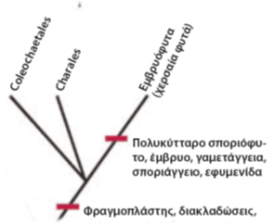
Οι 2 πιθανότερες αδελφές ομάδες
των Εμβρυοφύτων:
Coleochaete
Chara
Notes:
Raven, Evert & Eichhorn (2014) Βιολογία των Φυτών. 8η Αμερικανική-1η Ελληνική Έκδοση, Εκδόσεις Utopia. Αθήνα.

Slide 31
Coleochaete
Notes:
Raven, Evert & Eichhorn (2014) Βιολογία των Φυτών. 8η Αμερικανική-1η Ελληνική Έκδοση, Εκδόσεις Utopia. Αθήνα.

Slide 32
Chara
Notes:
Raven, Evert & Eichhorn (2014) Βιολογία των Φυτών. 8η Αμερικανική-1η Ελληνική Έκδοση, Εκδόσεις Utopia. Αθήνα.

Slide 33
Notes:
Raven, Evert & Eichhorn (2014) Βιολογία των Φυτών. 8η Αμερικανική-1η Ελληνική Έκδοση, Εκδόσεις Utopia. Αθήνα.

Slide 34
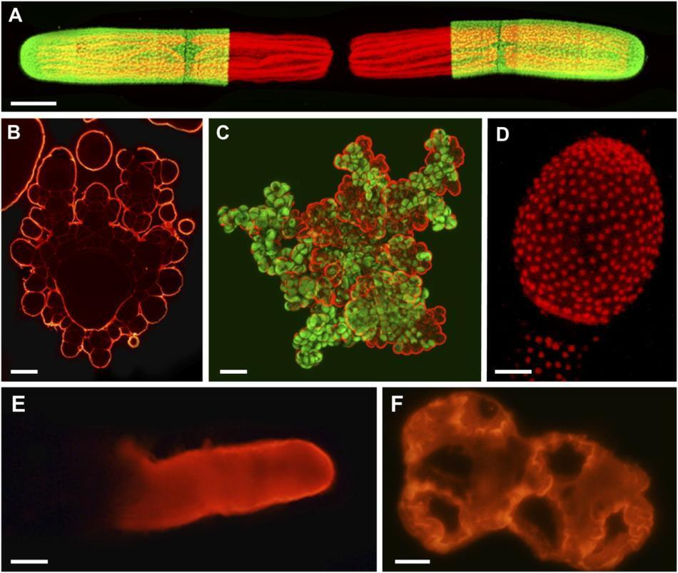
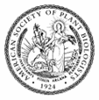
The cell walls of some charophycean green algae
contain cell wall components common to land plants
Figure 2. The cell walls of some charopycean green algae contain cell wall components common to land plants. A, A recently divided P. margaritaceum cell labeled (green) with the anti-HG antibody LM18. The red color results from the autofluorescence of chlorophyll. The live cell was imaged by confocal laser microscopy (CLSM) 12 h after labeling. Bar = 10 μm. B, A section through the apical region of C. corallina labeled (red) with the anti-HG antibody JIM5. Bar = 50 μm. C, The thallus of Coleochaete orbicularis labeled (red) with the anti-HG antibody JIM5. CLSM image of live cell 6 h after labeling. Autofluorescence of chlorophyll is also visible (green). Bar = 40 μm. D, The surface of Pleurotaenium trabecula labeled (red) with the anti-arabinogalactan protein antibody JIM13. The punctate labeling zones represent the aggregation of stiff hairs found on the outer region of wall pores found on the secondary cell wall. CLSM image of live cell 2 h after labeling. Bar = 25 μm. E, The rhizoid of Spirogyra sp. labeled (red) with the anti-arabinogalactan protein antibody JIM16. CLSM of live rhizoid. Bar = 25 μm. F, Chlorokybus atmophyticus labeled (red) with the anti-arabinogalactan protein antibody JIM13. CLSM of live cell. Bar = 15 μm.
Iben Sørensen et al. Plant Physiol. 2010;153:366-372
©2010 by American Society of Plant Biologists
Notes:
The cell walls of some charophycean green algae contain cell wall components common to land plants. A, A recently divided P. margaritaceum cell labeled (green) with the anti-HG antibody LM18. The red color results from the autofluorescence of chlorophyll. The live cell was imaged by confocal laser microscopy (CLSM) 12 h after labeling. Bar = 10 μm. B, A section through the apical region of C. corallina labeled (red) with the anti-HG antibody JIM5. Bar = 50 μm. C, The thallus of Coleochaete orbicularis labeled (red) with the anti-HG antibody JIM5. CLSM image of live cell 6 h after labeling. Autofluorescence of chlorophyll is also visible (green). Bar = 40 μm. D, The surface of Pleurotaenium trabecula labeled (red) with the anti-arabinogalactan protein antibody JIM13. The punctate labeling zones represent the aggregation of stiff hairs found on the outer region of wall pores found on the secondary cell wall. CLSM image of live cell 2 h after labeling. Bar = 25 μm. E, The rhizoid of Spirogyra sp. labeled (red) with the anti-arabinogalactan protein antibody JIM16. CLSM of live rhizoid. Bar = 25 μm. F, Chlorokybus atmophyticus labeled (red) with the anti-arabinogalactan protein antibody JIM13. CLSM of live cell. Bar = 15 μm.

Slide 35
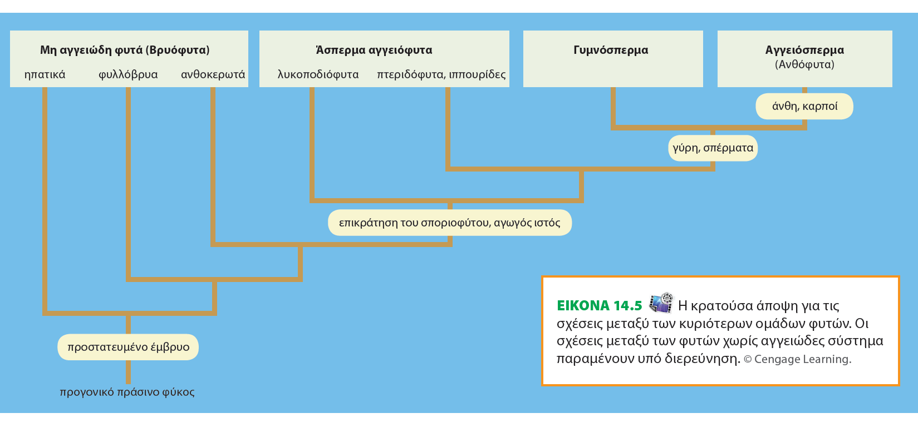
Εμβρυόφυτα
Notes:
Starr, Evers & Starr (2014) Βιολογία - Βασικές Έννοιες και Αρχές. 4η Αμερικανική-1η Ελληνική Έκδοση, Εκδόσεις Utopia. Αθήνα.

Slide 36
Notes:
Raven, Evert & Eichhorn (2014) Βιολογία των Φυτών. 8η Αμερικανική-1η Ελληνική Έκδοση, Εκδόσεις Utopia. Αθήνα.

Slide 37
Η Εναλλαγή των Γενεών
Alternation of Generations
(χωρίς ή με Εναλλαγή Γενεών)
Απλοβιώτης/ικός – Διπλοβιώτης/ικός
Haplobiont – Diplobiont
Ετερομορφικός – Ισομορφικός
Heteromorphic – Isomorphic
Κυρίαρχη Γενεά
Dominant Generation
Απλοειδής (Γαμετόφυτο) – Διπλοειδής (Σποριόφυτο)
Haploid (Gametophyte) – Diploid (Sporophyte)

Slide 38
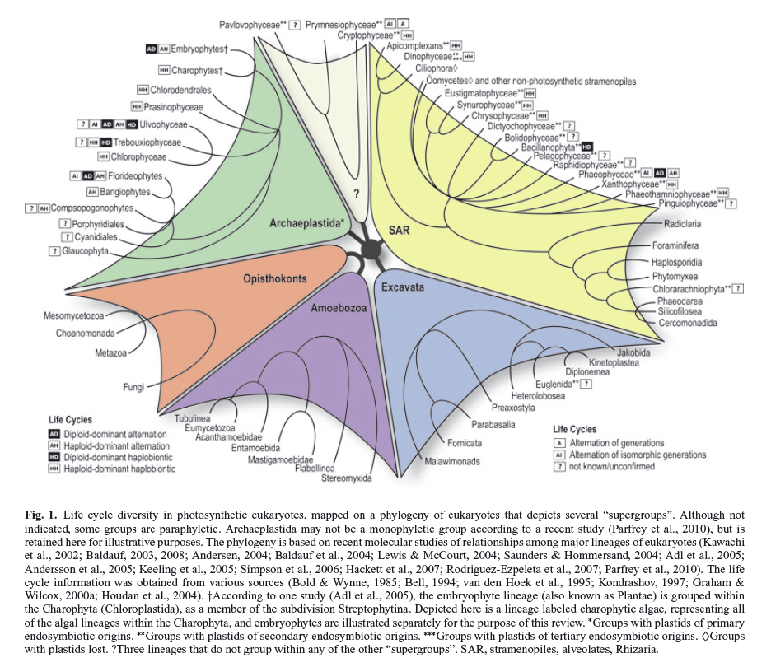
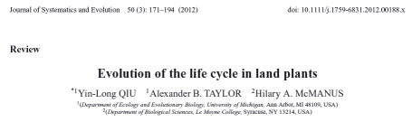
Notes:
Yin-Long QIU, Alexander B. TAYLOR, Hilary A. McMANUS
Evolution of the life cycle in land plants
Journal of Systematics and Evolution 50 (3): 171–194 (2012)

Slide 39
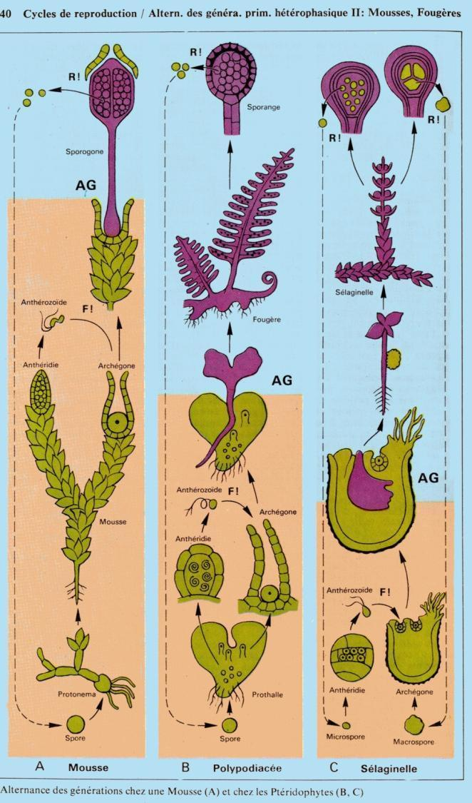
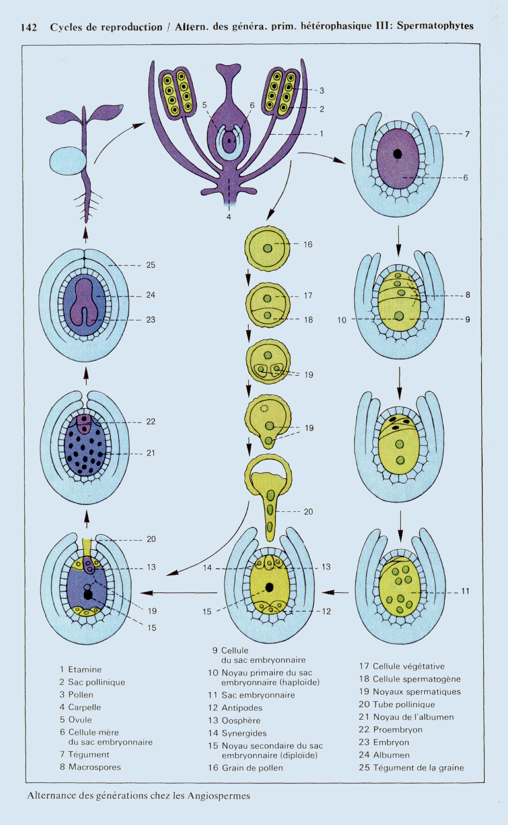
Τα γαμετόφυτα των Σπερματοφύτων:
Το εκβλάστημα του
γυρεοκόκκου (ΑΡΣ, αριστ.)
Ο εμβρυόσακος (ΘΗΛ, δεξ.)
Notes:
Ricard (1970) Atlas de Biologie. Stock, Paris.

Slide 40
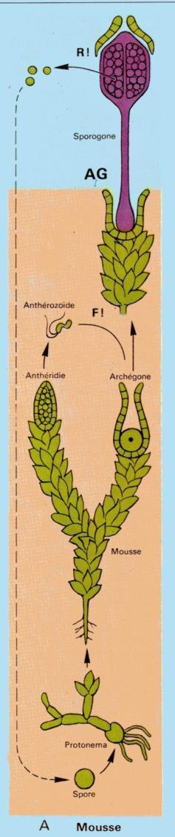
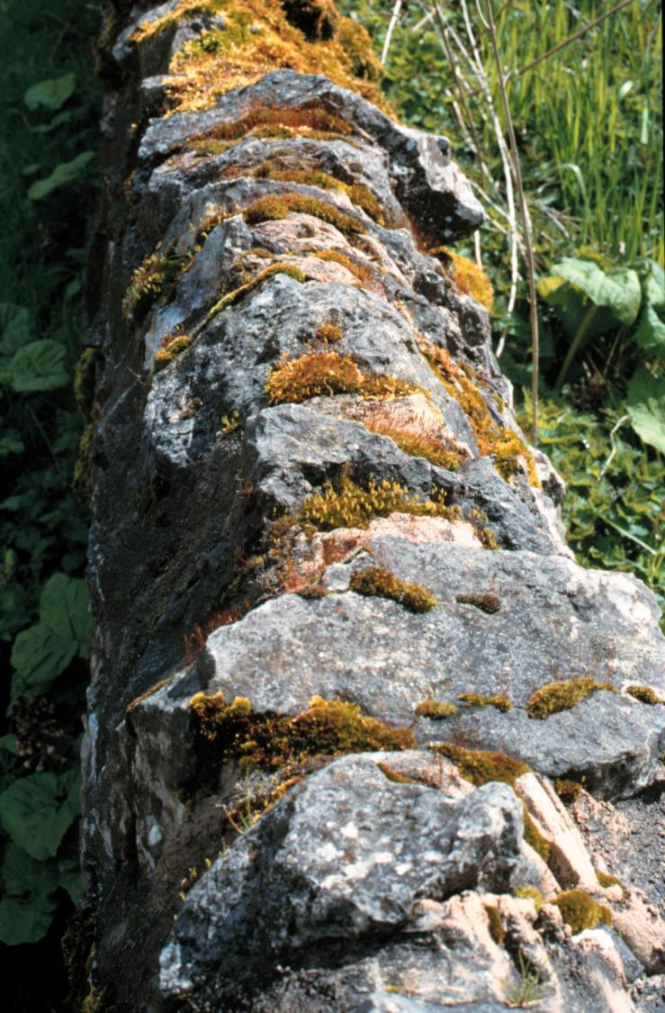
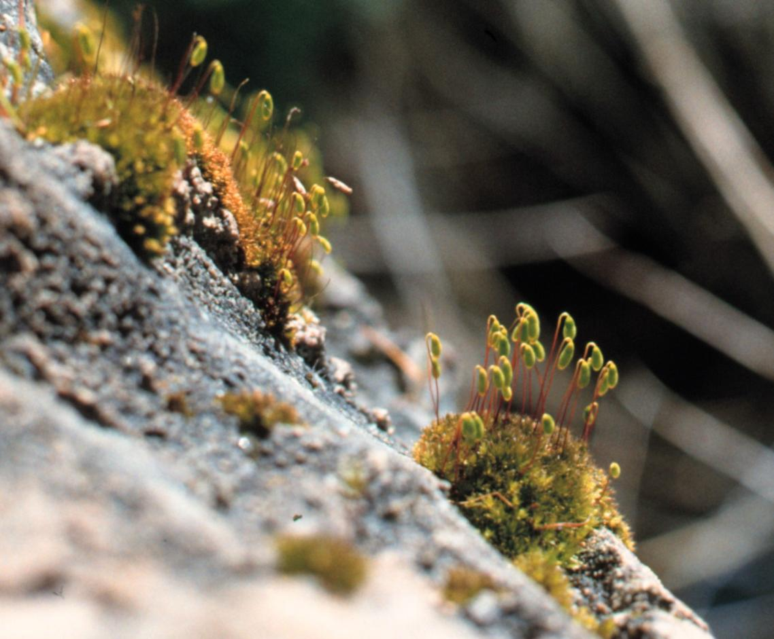
ΒΡΥΟΦΥΤΑ
Τα ‘Αμφίβια’ #1 του
Φυτικού Κόσμου!
Notes:
Ricard (1970) Atlas de Biologie. Stock, Paris.
Φωτ. Κ. Θάνος

Slide 41
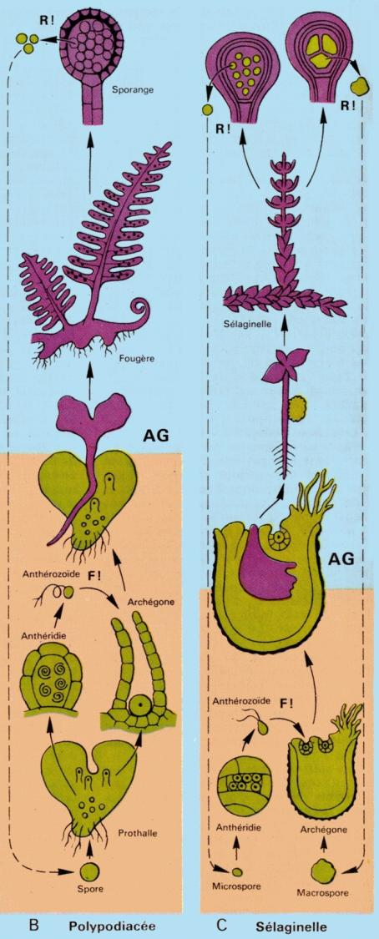
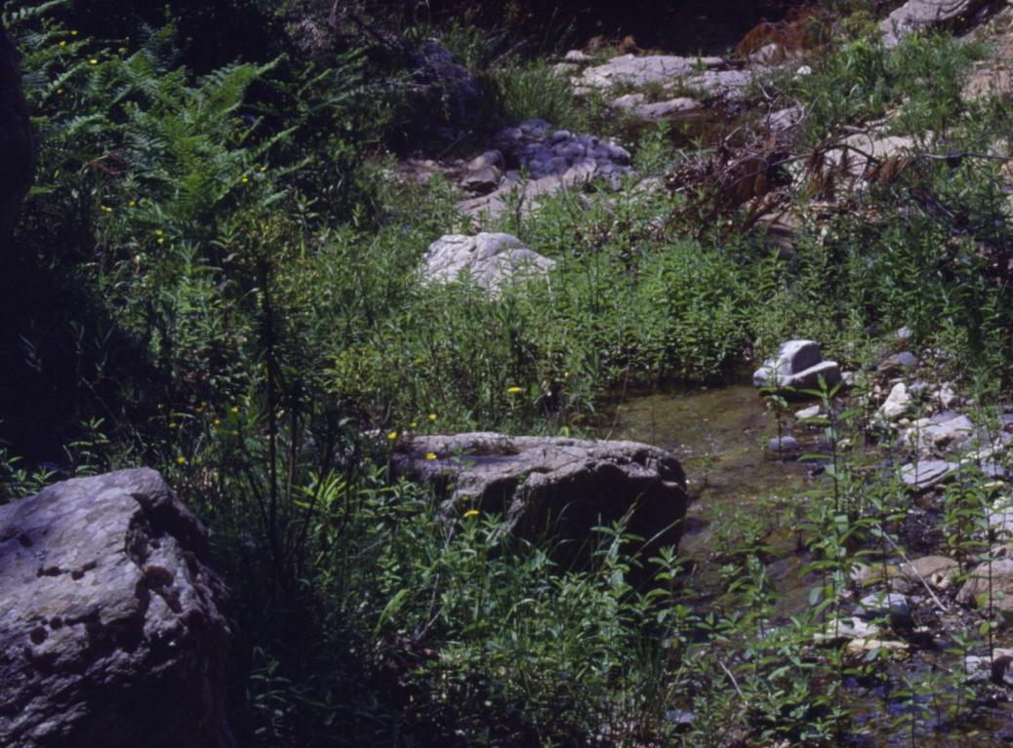
ΠΤΕΡΙΔΟΦΥΤΑ
Τα ‘Αμφίβια’ #2 του
Φυτικού Κόσμου!
Στα βρυόφυτα και στα άσπερμα αγγειόφυτα, οι αρσενικοί γαμέτες φέρουν μαστίγια ή βλεφαρίδες και χρειάζονται υδατικό περιβάλλον για να κολυμπήσουν προς το ωάριο.
Notes:
Ricard (1970) Atlas de Biologie. Stock, Paris.
Φωτ. Κ. Θάνος

Slide 42
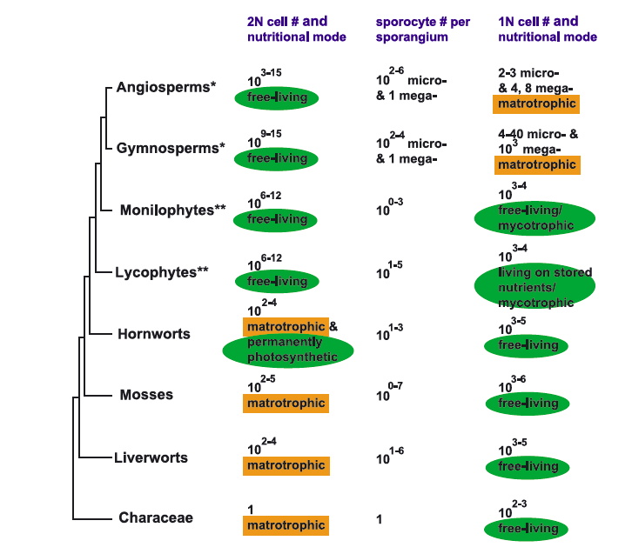
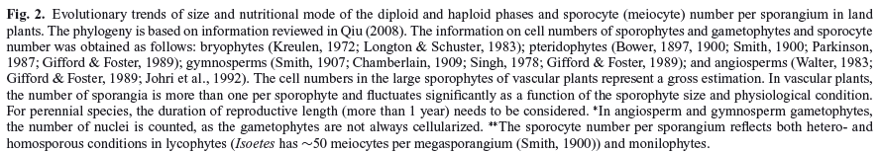
Εναλλαγή Γενεών
Η σποριοφυτική γενεά (2Ν) είναι υποβαθμισμένη στα βρυόφυτα (όπου επικρατεί η γαμετοφυτική, 1Ν) ενώ στις άλλες 3 ομάδες η διπλοειδής γενεά επικρατεί όλο και περισσότερο (και η απλοειδής υποβαθμίζεται και γίνεται μητρότροφη,
δηλ. παρασιτική στο μητρικό φυτό).
Notes:
Yin-Long QIU, Alexander B. TAYLOR, Hilary A. McMANUS
Evolution of the life cycle in land plants
Journal of Systematics and Evolution 50 (3): 171–194 (2012)

Slide 43
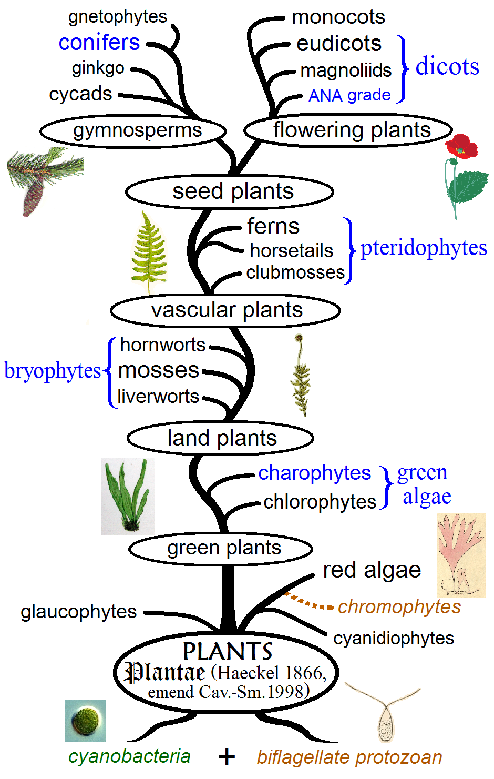
Phylogenetic plant tree, showing the major clades and traditional groups. Monophyletic groups are in black and paraphyletics in blue. 13 February 2016.
Mauricio Lucioni (Lima, Perú)
Notes:
Phylogenetic plant tree, showing the major clades and traditional groups. Monophyletic groups are in black and paraphyletics in blue. 13 February 2016. Mauricio Lucioni, de Lima, Perú.

Slide 44
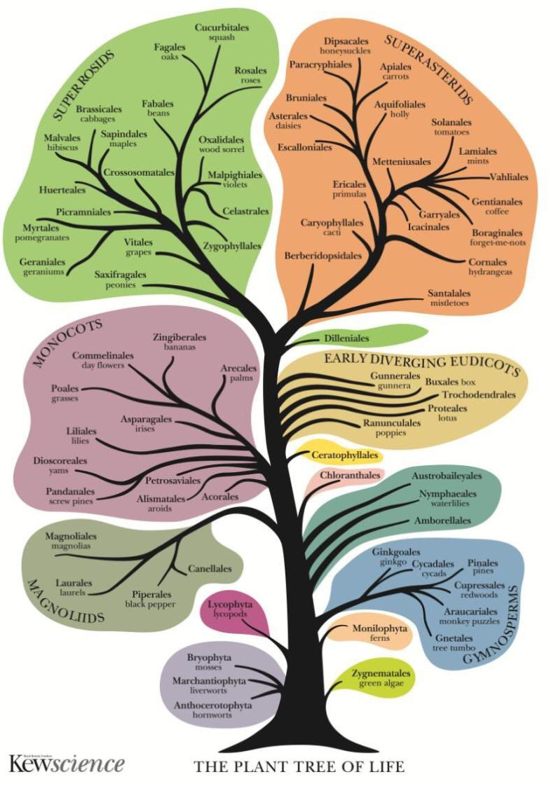
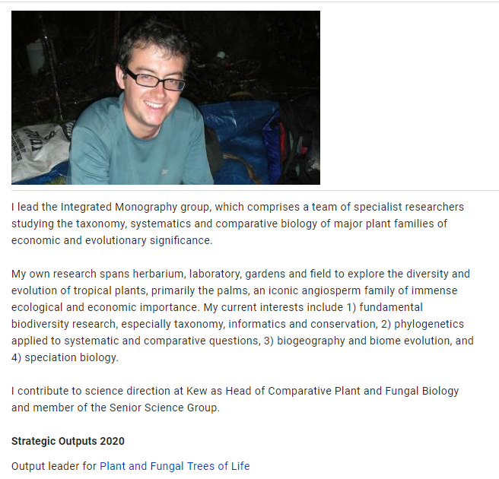
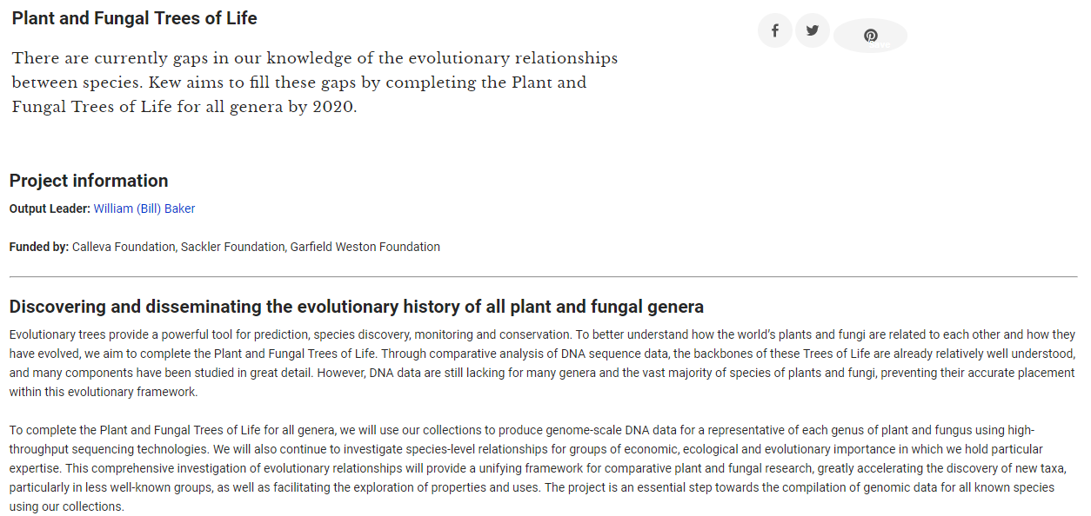
Notes:
KewScience

Slide 45
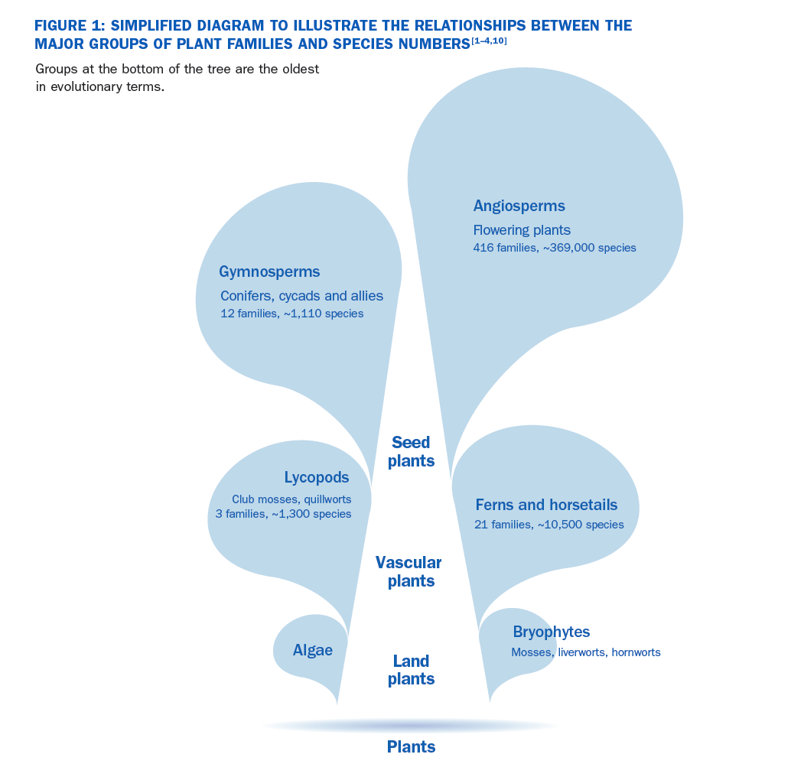
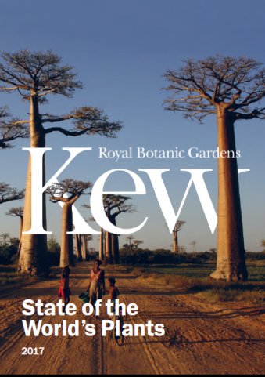
2017
ΕΜΒΡΥΟΦΥΤΑ 407.000
ΑΓΓΕΙΟΦΥΤΑ 382.000
25.000

